Slide 1
CHƯƠNG 2 : Hệ thống sạc pin cho xe điện
Đỗ Trọng Tuấn

Slide 2
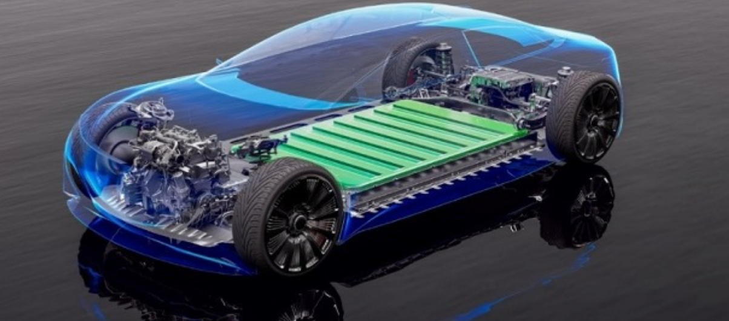
Giới thiệu chung về Pin trên ô tô điện
Khái niệm pin ô tô điện
Pin ô tô điện là nguồn năng lượng chính cung cấp điện cho động cơ điện và các hệ thống trên xe. Pin lưu trữ điện năng dưới dạng hóa năng và chuyển hóa thành điện năng để xe vận hành.
Vai trò của pin trong ô tô điện
Cung cấp điện cho động cơ điện
Cấp nguồn cho các hệ thống: điều hòa, chiếu sáng, giải trí, ECU
Quyết định quãng đường di chuyển, hiệu suất và chi phí vận hành của xe
Cấu tạo cơ bản của pin ô tô điện: gồm nhiều cell pin ghép thành module,sau đó kết hợp thành pack pin để cung cấp điện áp cao (200V-800)
Yếu tố ảnh hưởng đến pin:
  -Nhiệt độ làm việc.
  -Chu kỳ sạc/xả.
  -Cách sử dụng (sạc nhanh, xả sâu thường xuyên sẽ giảm tuổi thọ).

Slide 3
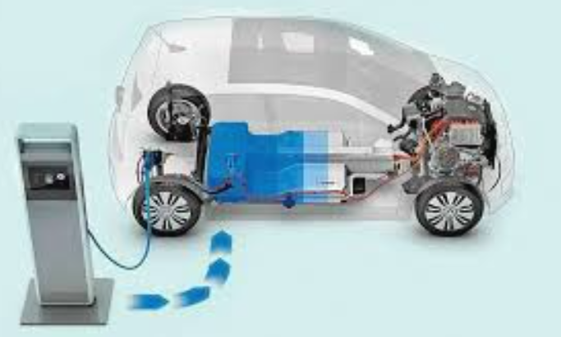
Giới thiệu chung về hệ thống sạc ô tô điện
1. Khái niệm hệ thống sạc ô tô điện
Hệ thống sạc ô tô điện là tập hợp các thiết bị và mạch điện dùng để cung cấp và chuyển đổi điện năng từ nguồn bên ngoài vào pin của xe, đảm bảo quá trình sạc an toàn, hiệu quả và ổn định.
2. Vai trò của hệ thống sạc
Nạp điện cho pin traction của ô tô điện
Đảm bảo pin hoạt động đúng thông số kỹ thuật
Kéo dài tuổi thọ pin
Đảm bảo an toàn cho người và xe trong quá trình sạc
3. Cấu tạo cơ bản của hệ thống sạc ô tô điện
Hệ thống sạc thường gồm:
Cổng sạc (Charging Port): nơi kết nối xe với trạm sạc
Bộ sạc trên xe (On-board Charger – OBC): chuyển đổi AC sang DC
Bộ sạc ngoài (DC Fast Charger): sạc nhanh, cấp trực tiếp DC
Pin cao áp
Hệ thống quản lý pin (BMS)
Hệ thống làm mát và bảo vệ

Slide 4
Giới thiệu chung về hệ thống sạc ô tô điện
4. Nguyên lý hoạt động
Xe kết nối với nguồn điện hoặc trạm sạc
Dòng điện được truyền qua cổng sạc
OBC hoặc trạm sạc chuyển đổi và điều chỉnh điện áp – dòng điện
BMS giám sát nhiệt độ, điện áp từng cell
Pin được sạc đến mức cho phép và tự ngắt khi đầy
5. Các chế độ và cấp độ sạc
🔹 Sạc AC (chậm – trung bình)
Dùng điện xoay chiều
Thời gian sạc: 6–10 giờ
Phù hợp sạc tại nhà
🔹 Sạc DC (sạc nhanh)
Dùng điện một chiều
Thời gian sạc: 20–60 phút
Dùng tại trạm sạc công cộng

Slide 5
Giới thiệu chung về hệ thống sạc ô tô điện
6. Chuẩn sạc phổ biến
Type 1 (SAE J1772)
Type 2 (IEC 62196)
CCS
CHAdeMO
GB/T
7. Ưu điểm và hạn chế
Ưu điểm:
Tiết kiệm chi phí nhiên liệu
Dễ sử dụng
Tích hợp nhiều cơ chế bảo vệ
Hạn chế:
Phụ thuộc hạ tầng trạm sạc
Thời gian sạc lâu hơn xe xăng
Cần đầu tư thiết bị sạc phù hợp

Slide 6
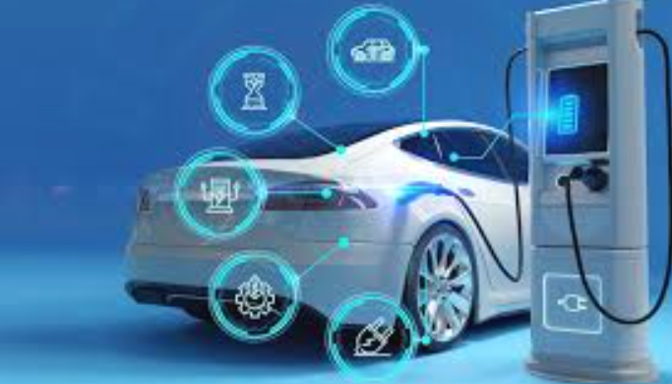
Phân loại pin xe điện và sạc xe điện
Phân loại pin xe điện
-Pin Lithium-ion (Li-ion)
Phổ biến nhất hiện nay
Mật độ năng lượng cao
Trọng lượng nhẹ
Dùng trên đa số xe điện
Nhược điểm: giá thành cao, cần kiểm soát nhiệt tốt
-Pin Lithium Iron Phosphate (LFP)
An toàn cao, ít cháy nổ
Tuổi thọ dài (nhiều chu kỳ sạc)
Giá rẻ hơn Li-ion
Nhược điểm: mật độ năng lượng thấp hơn
-Pin Nickel Manganese Cobalt (NMC)
Hiệu suất cao
Quãng đường di chuyển dài
Phổ biến trên xe điện cao cấp
Nhược điểm: chi phí cao, phụ thuộc kim loại hiếm
Pin thể rắn (Solid-State) – tương lai
An toàn vượt trội
Sạc nhanh
Dung lượng cao
Hạn chế: đang trong giai đoạn nghiên cứu

Slide 7
Phân loại pin xe điện và sạc xe điện
2.PHÂN LOẠI SẠC XE ĐIỆN
Theo loại dòng điện
🔹 Sạc AC (xoay chiều)
Sạc qua bộ sạc trên xe (OBC)
Công suất: 3.3 – 22 kW
Thời gian sạc: 6 – 10 giờ
Phù hợp sạc tại nhà
🔹 Sạc DC (một chiều – sạc nhanh)
Cấp điện trực tiếp vào pin
Công suất: 50 – 350 kW
Thời gian sạc: 20 – 60 phút
Dùng tại trạm sạc công cộng
Theo tốc độ sạc:
Loại sạc | Thời gian | Ứng dụng
Sạc chậm | 8–12 giờ | Sạc tại nhà
Sạc nhanh | 1–2 giờ | Trạm công cộng
Sạc siêu nhanh | <30 phút | Cao tốc, đô thị

Slide 8
Thank you

